Slide 1

Антитеррористическая защищённость в школе
Преподаватель-организатор ОБЖ
МОУ «СОШ № 21 им. И.М. Каплунова»
ЭМР Саратовской области
Н.В. Сочнева

Slide 2
Содержание
Обеспечение антитеррористической безопасности на территории школы.
Действия при эвакуация в случае террористической угрозы.
Памятки по антитеррористической защищенности в школе.
Список литературы.

Slide 3
Обеспечение антитеррористической
безопасности на территории школы

Slide 4
Организация работы по антитеррористической защищённости образовательного учреждения – это целый комплекс мер, направленных на укрепление материальной базы учреждения, систематическая профилактическая работа по усилению бдительности персонала, формированию умения оперативно и адекватно действовать при возникновении террористической угрозы.

Slide 5
Организация работы по антитеррористической защищённости образовательного учреждения
В образовательных учреждениях устанавливаются кнопки тревожной сигнализации, заключены договоры с отделом вневедомственной охраны ОВД по закрепленному району, на экстренный выезд наряда полиции. Устанавливаются заградительные сооружения и знаки дорожного регулирования, препятствующие несанкционированному въезду постороннего транспорта.
Имеется телефонная связь; организован пропускной режим с ведением журнала посещений образовательного учреждения посторонними лицами; осуществляется ежедневный обход и проверка помещений со стороны лиц, назначенных ответственными за безопасность учреждений, на предмет обнаружения посторонних предметов. Изданы приказы по антитеррористической защищённости; разработаны планы мероприятий по антитеррористической деятельности, инструкции по противодействию террористическим актам, о порядке действий в условиях возникновения угрозы террористического акта и т. д. Вопросы антитеррористической защищённости рассматриваются на заседаниях педагогических советов, в рамках уроков ОБЖ.

Slide 6
Организация инженерно-технического оборудования
Видеонаблюдение
Пропускной режим
Кнопка «тревожной сигнализации»
Ограждение

Slide 7
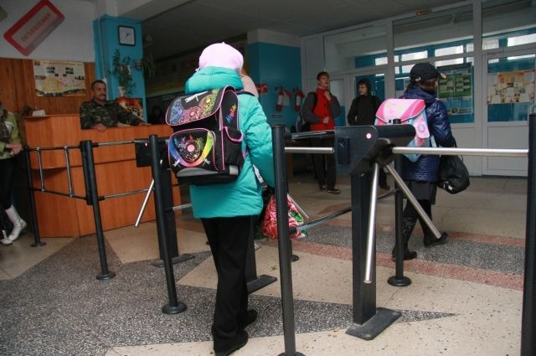
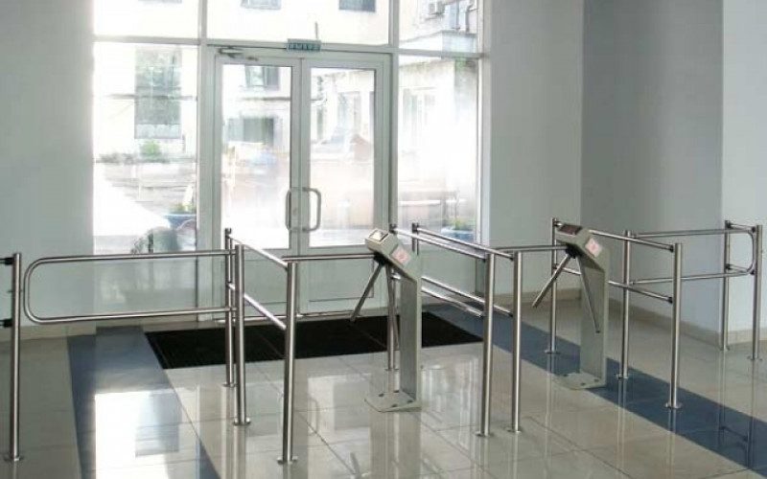
Пропускной режим

Slide 8
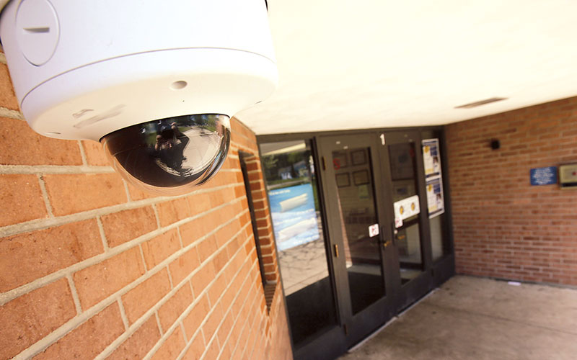
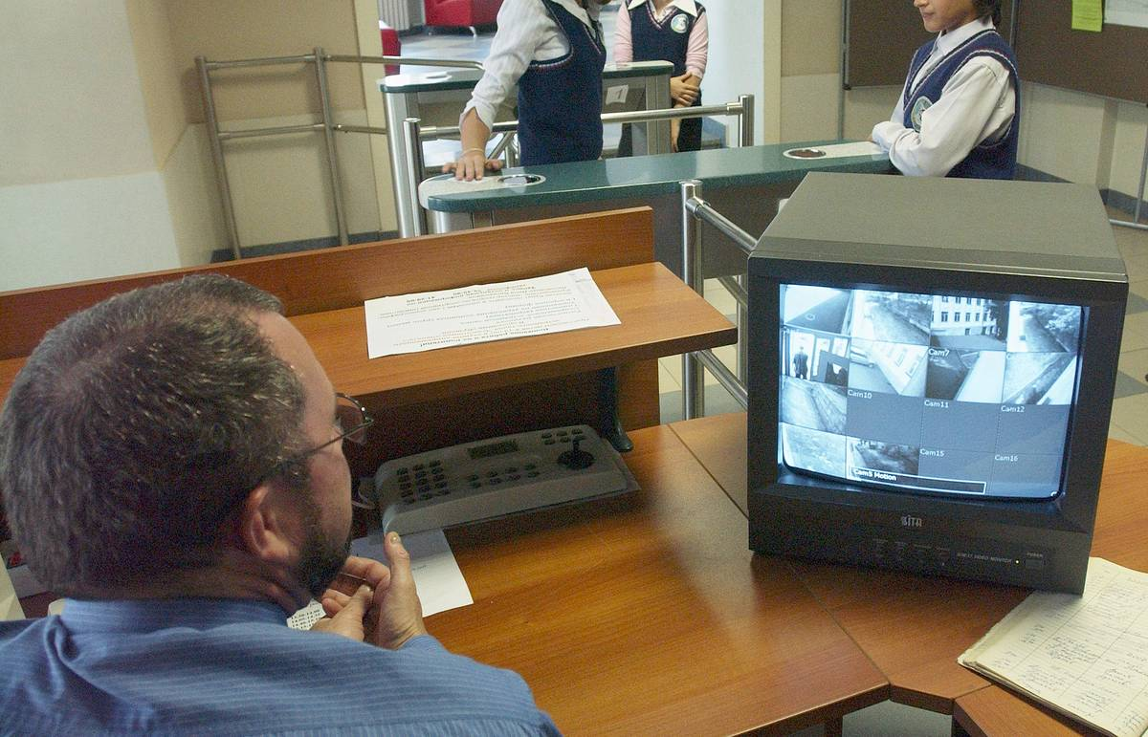
Видеонаблюдение

Slide 9
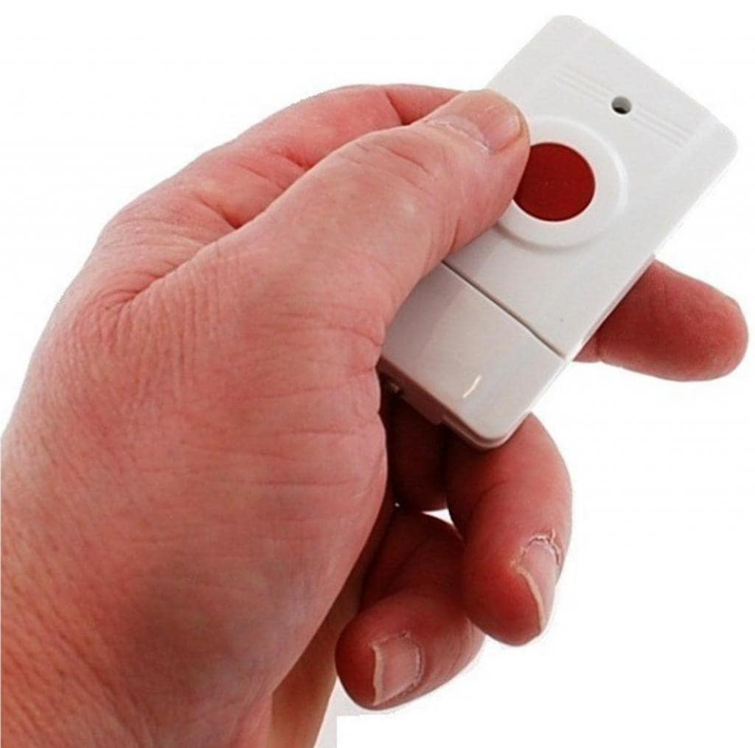

Кнопка «тревожной сигнализации»

Slide 10
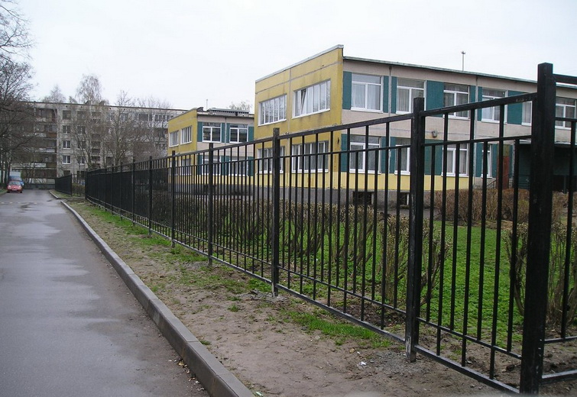
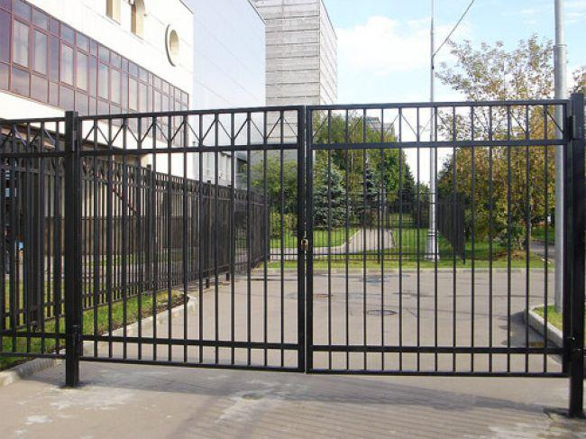
Ограждение

Slide 11
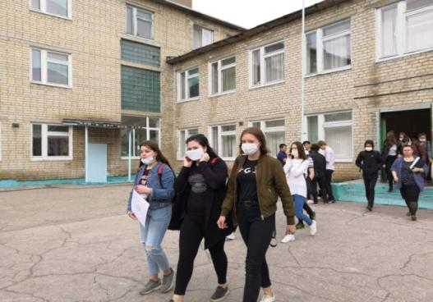
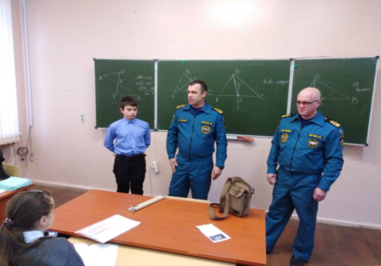
Совместно со службами города, района проводятся занятия, инструктажи, плановые и внеплановые объектовые тренировки с обучающимися, воспитанниками, преподавательским составом. Созданы и обновляются уголки, содержащие информацию о действиях при угрозе террористических актов, в чрезвычайных ситуациях. Разработаны паспорта антитеррористической защищённости объектов образования.

Slide 12
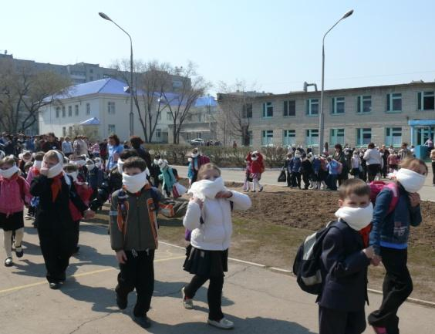
Особое внимание уделяется тренировочным эвакуациям персонала, обучающихся (воспитанников). Такие тренировки проводятся практически каждый месяц и способствуют освоению навыков быстрого реагирования в чрезвычайной ситуации.

Slide 13
Действия при эвакуация в случае
террористической угрозы

Slide 14
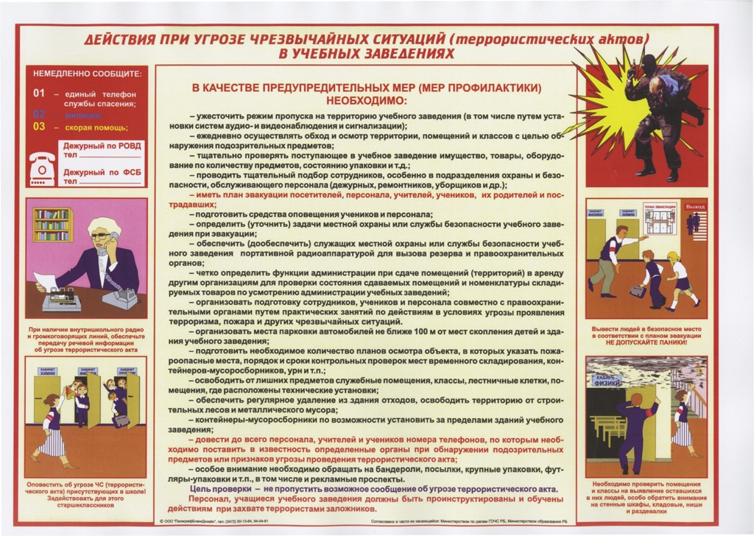

Slide 15
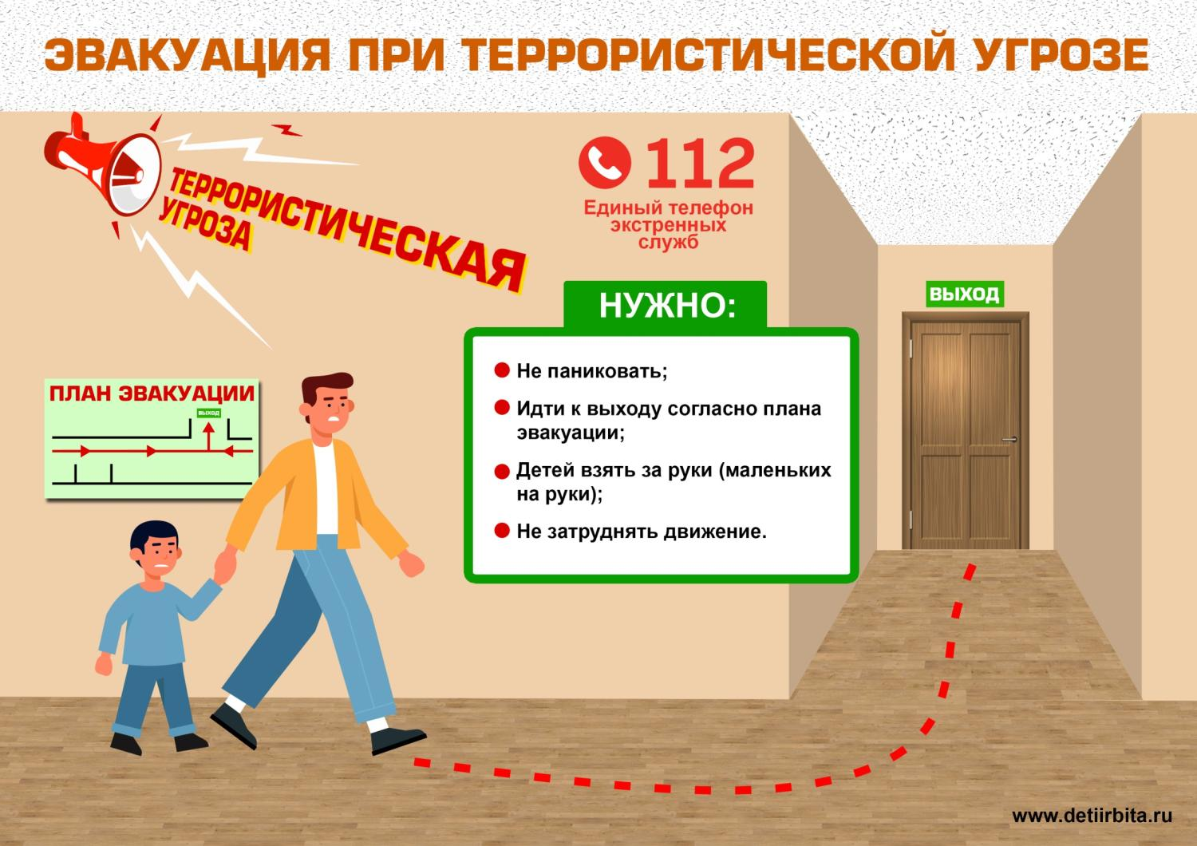

Slide 16
Памятки
по антитеррористической защищенности в школе

Slide 17
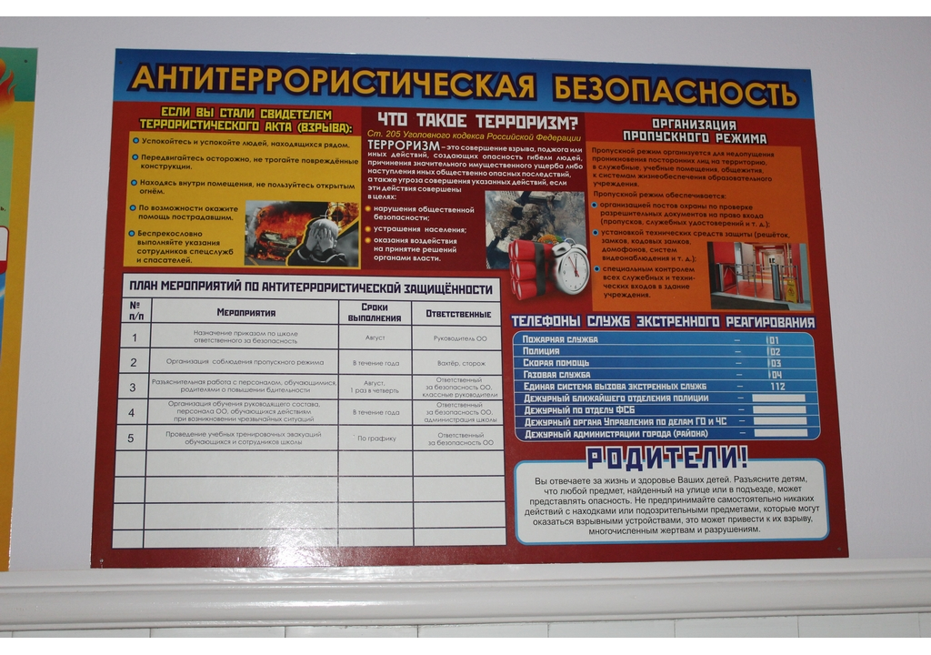

Slide 18
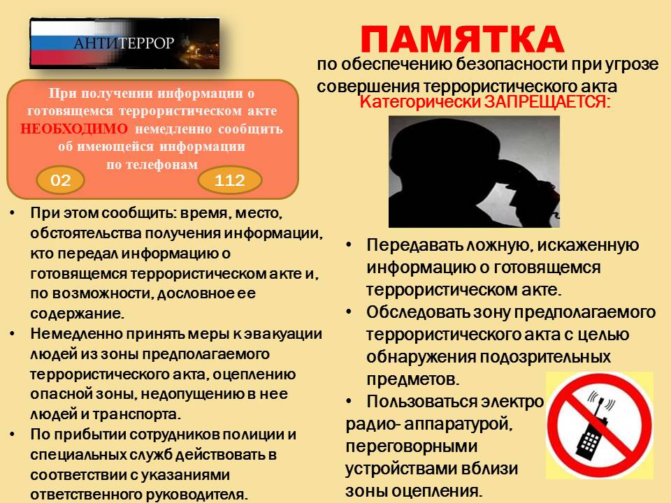

Slide 19
Работа по антитеррористической защищенности и противодействию терроризму и экстремизму включает:
проведение совещаний, инструктажей и планерок по вопросам противодействия терроризму и экстремизму;
непрерывный контроль выполнения мероприятий по обеспечению безопасности;
организацию взаимодействия с правоохранительными органами и другими службами, с родительской общественностью.

Slide 20
Решением вопросов по антитеррористической защищенности занимается антитеррористическая комиссия. Основанием для выполнения мероприятий по обеспечению антитеррористической защищенности Учреждения, противодействию терроризму и экстремизму являются приказ директора, решения антитеррористической комиссии.

Slide 21
Формирование культуры безопасности сотрудников и обучающихся при условии системного подхода позволяет позитивно влиять на снижение уровня опасных ситуаций в образовательном учреждении.

Slide 22
Список литературы
Соколов Я.В.. Что такое терроризм: научно-популярное издание для учащихся 5-11 классов, студентов, их родителей и учителей / Я.В.Соколов .- М.: ИГП РАН, 2012.- 42с.
https://base.garant.ru/70937940/

